Slide 1
Análise de Notícias do Mercado Financeiro Utilizando Processamento de Linguagem Natural e Aprendizado de Máquina
Aluno: Lucas Gama Canto Orientador: Heraldo Luís Silveira de Almeida

Slide 2
Introdução Tema
Criação de modelos preditivos para previsão de valorização ou desvalorização de ações na Bolsa de Valores por meio do processamento de notícias do mercado brasileiro
Identificação de quando uma notícia pode impactar positivamente ou negativamente a variação de preço de ações de forma automatizada

Slide 3
Introdução Delimitação
Processamento de notícias em Português Brasileiro
Predição da variação de preço de ações da Bolsa de Valores do Brasil, a B3
Variações de preço dentro de uma janela de tempo maior que um dia (para auxiliar decisões de Swing Trade)
Utilização do framework PyText, como apresentado por ALVES, V. A [17].

Slide 4
Introdução Justificativa
Crescente número de investidores na B3 pode indicar uma maior preocupação da população brasileira acerca da busca por fontes alternativas de renda [18]
Estudos associados a I.A., Aprendizado de Máquina e PLN continuam emergindo e auxiliando o meio profissional, inclusive o mercado financeiro [19]
Através destes dois fatores, contribuir para a difusão desses estudos associados a um interesse da população
Contribuir para uma possível instauração de uma cultura de economia e independência financeira

Slide 5
Introdução Objetivos
Criar e analisar modelos preditivos associados ao mercado financeiro através do framework PyText e com isso apresentar:
A busca por dados de notícias e do histórico de preços de ações da B3
O pré-processamento dos dados obtidos
A lógica utilizada para a agregação destes dados
As possíveis configurações do PyText para que se obtenha uma performance razoável
Análise dos modelos encontrados

Slide 6
Introdução Metodologia
Obtenção de notícias e do histórico de preços de ações da B3
Filtrar histórico para obter dados dos 5 ativos mais significativos do iBovespa na mesma janela de tempo das notícias (com 5 dias a mais)
Pré-processamento e união de dados de forma a obter 5 conjuntos de dados para cada ativo, cada um levando em consideração uma diferente janela de tempo de valorização: de 1 a 5 dias
Testes no PyText para definir a melhor configuração
Treinamento dos modelos na configuração definida
Análise dos modelos finais encontrados

Slide 7





Fundamentação Teórica Bolsa de Valores e Ações
Bolsa de Valores: Lugar centralizado onde se negociam ações (também chamados de ativos ou papéis)
Ações: Parcelas do capital social de empresas de capital aberto

Slide 8




Fundamentação Teórica Bolsa de Valores e Ações
Na B3, as ações são negociadas durante o pregão eletrônico através das corretoras, em dias úteis das 10:00 às 17:00

Slide 9
Fundamentação Teórica Bolsa de Valores e Ações
Lucro com Ações: Através de dividendos ou pela venda de ativos valorizados no mercado
Preços de Ações: Podem variar por diversas razões que podem se relacionar entre si, entre essas:
Lei da oferta e demanda
Perspectivas de crescimento da empresa associada ao papel
Especulação

Slide 10
Fundamentação Teórica Bolsa de Valores e Ações
Previsibilidade acerca da movimentação de preços pode ser feita através de:
Análise Técnica: Baseada em métricas como preço, volume e taxas de juros [22]
Análise Fundamentalista: Baseada em resultados financeiros e operacionais, notícias e relatórios que indicam a saúde da empresa [23]
A validade dessas análises são questionadas por críticas com base na Hipótese do Mercado Eficiente (HME) [24]

Slide 11
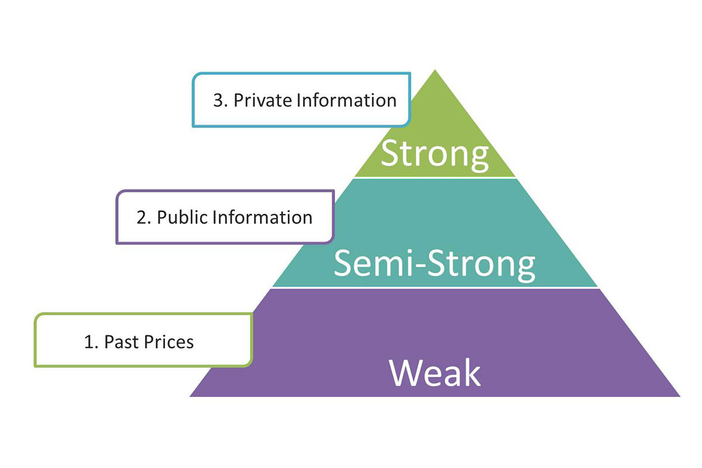
Fundamentação Teórica Bolsa de Valores e Ações
Os três níveis da Hipótese do Mercado Eficiente (HME). Muitos acadêmicos acreditam pelo menos na HME fraca [25].

Slide 12
Fundamentação Teórica Bolsa de Valores e Ações
iBovespa: índice formado pelos ativos com maior volume negociado na bolsa nos últimos meses. Indica de forma resumida o desempenho das ações negociadas na B3.
Muitos fundos de investimento são atrelados ao iBovespa, fazendo com que a previsibilidade de ativos do iBovespa seja também interessante para o depósito e saque de dinheiro nestes fundos.

Slide 13
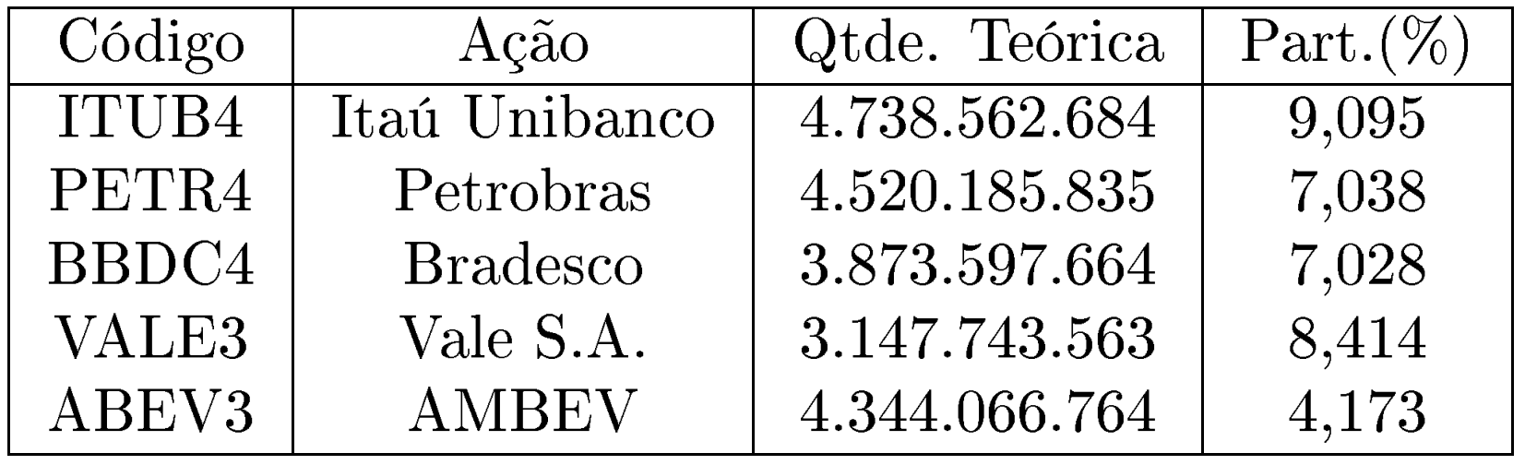
Fundamentação Teórica Bolsa de Valores e Ações
Os 5 ativos com maior participação e volume na B3. Dado obtido em Dezembro de 2019 [15]

Slide 14
Fundamentação Teórica Aprendizado de Máquina
Fazer com que computadores possam agir sem serem explicitamente programados para determinada tarefa.
São algoritmos que analisam dados e aprendem com eles, gerando um modelo preditivo

Slide 15
Fundamentação Teórica Aprendizado de Máquina
“Um programa de computador é dito aprender com a experiência E em respeito a uma tarefa T e medida pelo desempenho P se o seu desempenho em T, medido por P, melhora com a experiência E” [27]
E = A experiência de ver o usuário classificar e-mails como spam ou não
T = A tarefa de classificar e-mails
P = O número ou fração de e-mails corretamente classificados como spam/não spam

Slide 16
Fundamentação Teórica Aprendizado de Máquina
Aprendizado Supervisionado: O algoritmo aprende a criar uma estratégia para chegar ao resultado baseando-se em um conjunto de dados (utilizado para “treinar” o algoritmo). Pode ser dividido entre problemas de regressão e de classificação.
Aprendizado Não Supervisionado: Não existe um conjunto de dados inicial, é ideal para problemas onde temos pouca ou nenhuma ideia do que nossos resultados devem aparentar.

Slide 17
Fundamentação Teórica Aprendizado de Máquina
Problema de Regressão: Parâmetros de entrada são mapeados em uma função contínua. Ex: Algoritmo para prever o preço de um imóvel na cidade do Rio de Janeiro.
Problema de Classificação: Parâmetros de entrada são mapeados de forma a classificar os dados em categorias distintas. Ex: Classificar se um câncer é benigno ou maligno.

Slide 18
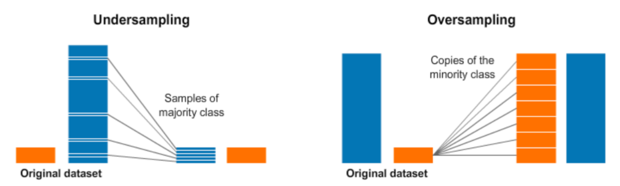
Fundamentação Teórica Aprendizado de Máquina
Desbalanceamento de classes em Problemas de Classificação: Podem ser corrigidos através de técnicas baseadas em Oversampling e Undersampling.
Balanceamento de Dados: Undersampling e Oversampling. [4]

Slide 19
Fundamentação Teórica Aprendizado de Máquina
Undersampling pode causar uma grande diminuição de volume no conjunto de dados, o que pode prejudicar o aprendizado.
Oversampling pode causar um maior efeito de sobre-ajuste, pela falta de generalização de classes. O modelo consegue prever muito bem os dados de treino mas se mostra ineficaz durante testes.

Slide 20
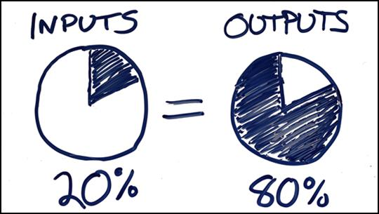
Fundamentação Teórica Aprendizado de Máquina
Avaliação de desempenho: O modelo obtido é testado utilizando um conjunto de dados teste, distinto do utilizado para o treino
Divisão de dados entre treino e teste: Dados de treino normalmente tem maior volume. Proporções comumente usadas são 60/40, 75/25 e 80/20 (proporção baseada no Principio de Pareto [28])

Slide 21
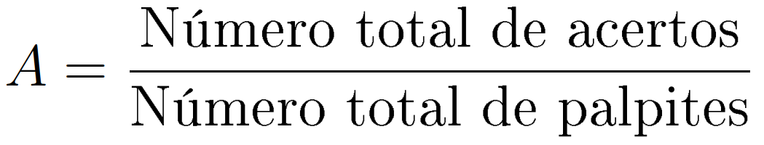
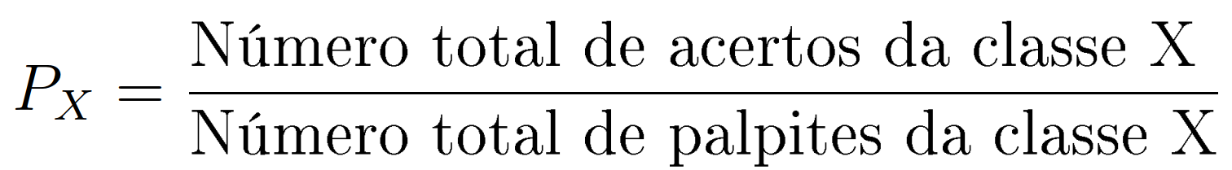
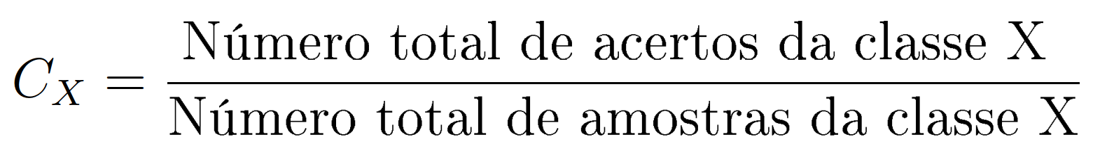
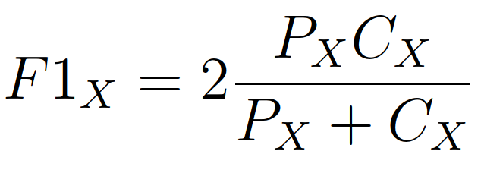
Fundamentação Teórica Aprendizado de Máquina
Algumas métricas utilizadas para a medição de desempenho de um modelo preditivo de classificação: Acurácia, Precisão, Cobertura e Medida F1

Slide 22
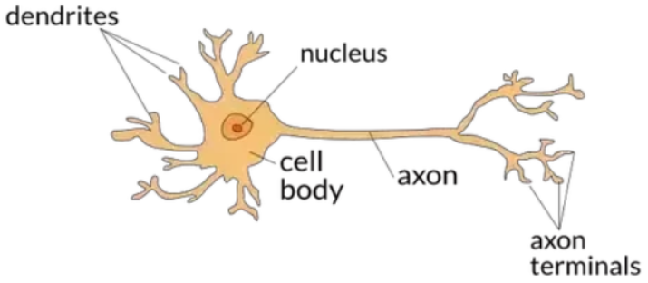
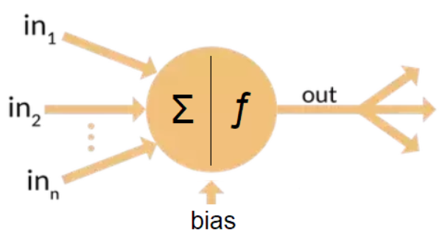
Fundamentação Teórica Redes Neurais (NN)
Estruturas matemáticas baseadas no funcionamento do cérebro humano.
Campo que utiliza aplicação de redes neurais com várias camadas de processamento em métodos de Aprendizado de Máquina: Aprendizagem Profunda (Deep Learning)

Slide 23
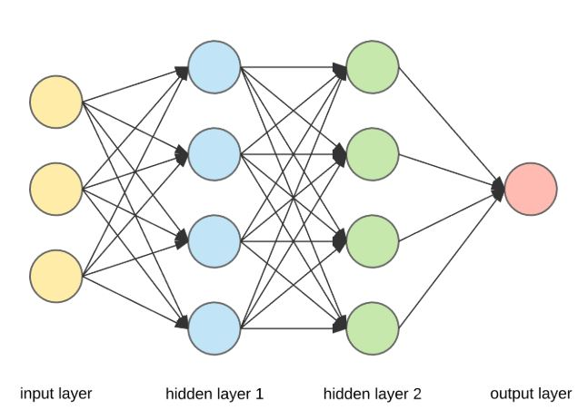
Fundamentação Teórica Redes Neurais (NN)
Em sua forma mais simples, uma rede neural é composta pela camada de entrada, camada oculta e camada de saída. Uma rede com uma única camada oculta é chamada de Perceptron, e com múltiplas camadas ocultas é chamada de MLP (Multilayer Perceptron).

Slide 24
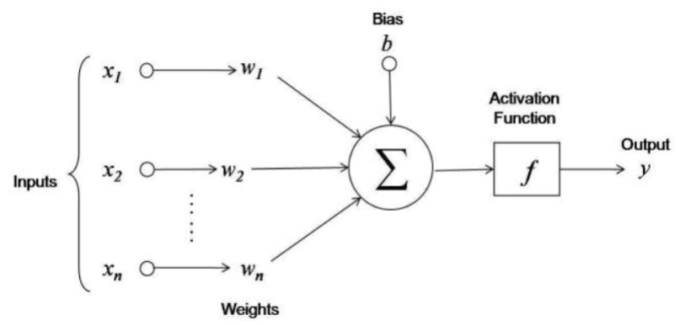
Fundamentação Teórica Redes Neurais (NN)
Os nós (neurônios) de uma rede neural representa uma abstração matemática, e é composto por entradas e seus respectivos pesos, função de ativação, viés e saída

Slide 25
Fundamentação Teórica Redes Neurais (NN)
Durante a etapa de treinamento de um modelo composto por uma rede neural, os pesos das entradas de cada neurônio são ajustados de forma que se obtenha uma saída suficientemente próxima ao apresentado nos dados de treino. Um único período onde os pesos são ajustados é chamado de epoch
Isso pode ser feito através de diversas técnicas, sendo a backpropagation, que utiliza descida de gradiente, uma das mais conhecidas
Apesar de terem um poder preditivo significativo, as redes MLP podem apresentar falhas e podem não ser tão performáticas principalmente quando se alcança um alto número de camadas ocultas, dando margem para novas arquiteturas de Redes Neurais

Slide 26
Fundamentação Teórica Redes Neurais Convolucionais (CNN)
Desenvolvidas com o intuito de facilitar a classificação de dados de alta dimensão, como imagens e texto.
Na camada de entrada, os dados de entrada sofrem diversas reduções de dimensão através de 3 novas camadas:
Camada de Convolução
Camada de função de ativação
Camada de pooling

Slide 27
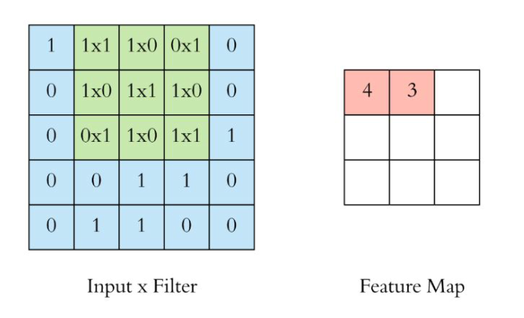
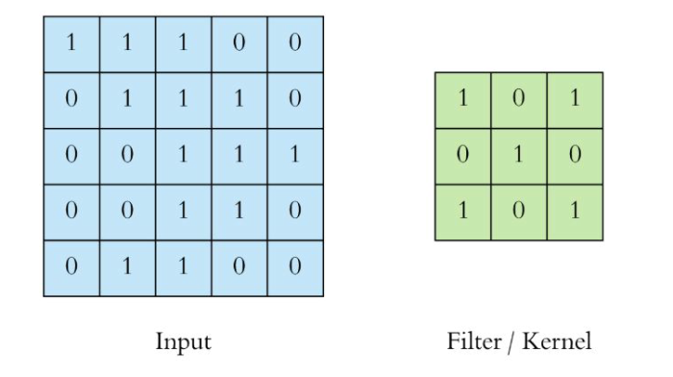
Fundamentação Teórica Redes Neurais Convolucionais (CNN)
Camada de Convolução

Slide 28

Fundamentação Teórica Redes Neurais Convolucionais (CNN)
Camada de função de ativação
Normalmente aplica-se a função ReLU (análoga à função rampa)

Slide 29
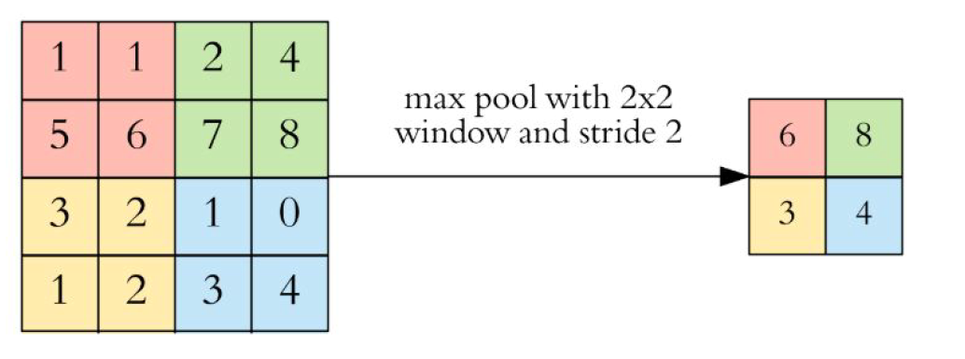
Fundamentação Teórica Redes Neurais Convolucionais (CNN)
Camada de pooling

Slide 30
Fundamentação Teórica Redes Neurais Recorrentes (RNN)
Desenvolvidas para lidar com problemas associados a predição de sequências, como predição de palavras em um texto de entrada e reconhecimento de fala.
Possui vantagens como a consideração da informação histórica dos dados e da possibilidade de processar entradas de qualquer tamanho (os dados de entrada são inseridos de forma sequencial)

Slide 31
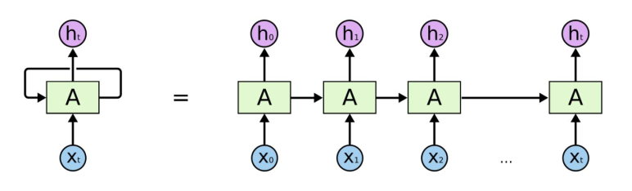
Fundamentação Teórica Redes Neurais Recorrentes (RNN)
As células recebem o dado de entrada atual e anterior, resultando em uma realimentação de informação
A célula de uma RNN pode ser descrita como uma série de neurônios se comunicando entre si (forma “desdobrada”) [8]

Slide 32
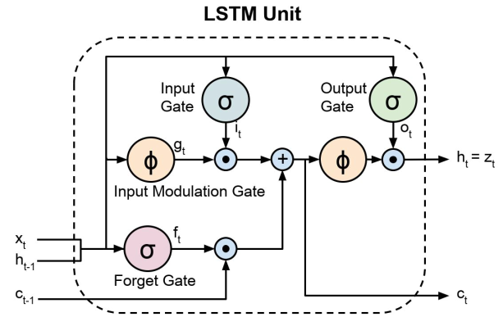
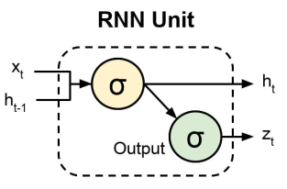
Fundamentação Teórica Redes Neurais Recorrentes (RNN)
Possui desvantagens como processamento lento e o problema de dissipação de gradiente (Gradient Vanishing)
Para resolver o problema da dissipação de gradiente, foi criada a arquitetura LSTM (Long Short-Term Memory)[34], que contém células com a capacidade de armazenamento de memória.

Slide 33
Fundamentação Teórica Redes Neurais Recorrentes (RNN)
Para poder possibilitar a aquisição da informação sequencial inversa dos dados de entrada, criou-se o conceito de Redes Neurais Bidirecionais (BRNN)
Nesse caso, a rede é alimentada pelos dados de entrada em sequência comum e em sequência inversa de forma simultânea.
Uma das BRNNs mais conhecidas é a versão bidirecional da LSTM: BiLSTM

Slide 34
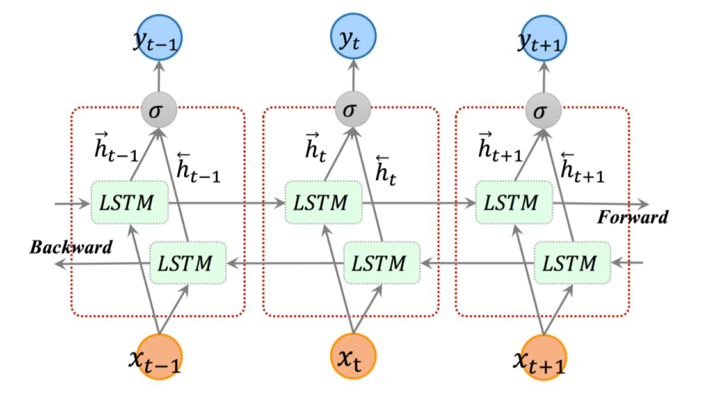
Fundamentação Teórica Redes Neurais Recorrentes (RNN)
Arquitetura BiLSTM na forma “desdobrada”. [10]

Slide 35
Fundamentação Teórica Redes Neurais - Dropout
Técnica para prevenção de sobre-ajuste em modelos de Deep Learning
Consiste no desligamento temporário e aleatório de alguns neurônios/células da rede ao longo da etapa de treinamento
O efeito de dropout é definido por um parâmetro p que indica a probabilidade de um neurônio de permanecer ligado na rede

Slide 36
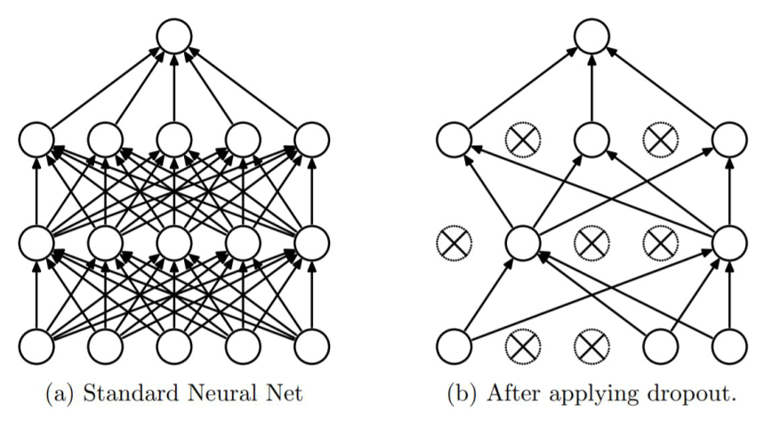
Fundamentação Teórica Redes Neurais - Dropout
Comparação de uma NN comum e após a aplicação de dropout [11]

Slide 37
Fundamentação Teórica Processamento de Linguagem Natural (PLN)
Estudo das tecnologias utilizadas para ajudar computadores a entenderem a linguagem natural dos humanos
É considerada uma subárea da Inteligência Artificial e pode ser usada em aplicações como:
Aplicativos de tradução (Google Translator)
Correção gramática
Resposta de voz iterativa em call centers
Assistentes pessoais (OK Google, Siri, Cortana)
Análise de sentimento de textos

Slide 38
Fundamentação Teórica PLN – Pré-processamento de Sintaxe
Pode ser realizado por diversas técnicas, entre elas:
Stemização (Stemming): Transformação de palavras flexionadas para sua forma radical. Ex: “estudando”, “estudar” → “estud”; “tiver” → “tiv”; “tenho” → “tenh”
Lematização (Lemmanization): Semelhante a stemização, mas palavra é transformada em seu lema. Ex: “tiver”, “tenho” → “ter”
Remoção de stopwords: Remoção de “palavras de parada”, que muitas vezes não são tão importantes para a construção do modelo. Ex: “a”, “de”, “o”, “da”, “que”, “e” e “do”

Slide 39
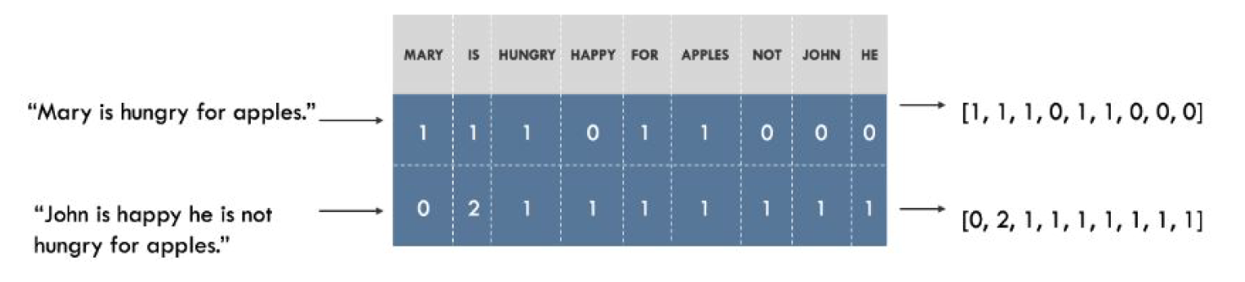
Fundamentação Teórica PLN – Representação Vetorial
O texto deve ser transformado em números para que este seja lido por um computador
O Bag-of-Wods (BOW) é uma das formas mais simples de fazer isso

Slide 40
Fundamentação Teórica PLN – Representação Vetorial
O BOW apresenta alguns problemas como a perda da ordem das palavras e a alta dimensão da representação vetorial para textos grandes.
Uma alternativa é o Word2Vec, um conjunto de técnicas para transformação de texto em representações vetoriais chamadas embeddings, onde é possível identificar a proximidade entre as palavras de forma semântica.
A criação de embeddings é normalmente feito a partir de redes neurais recorrentes.

Slide 41
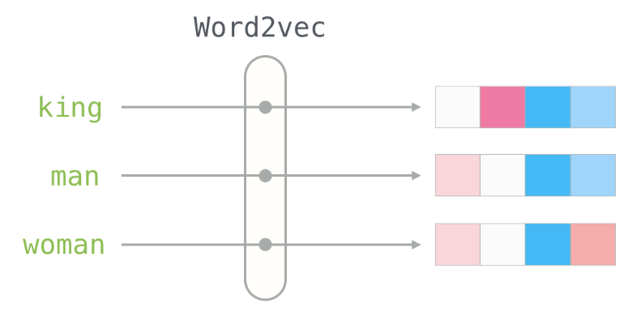
Fundamentação Teórica PLN – Word2Vec
Ilustração de representação de um embedding [45]

Slide 42
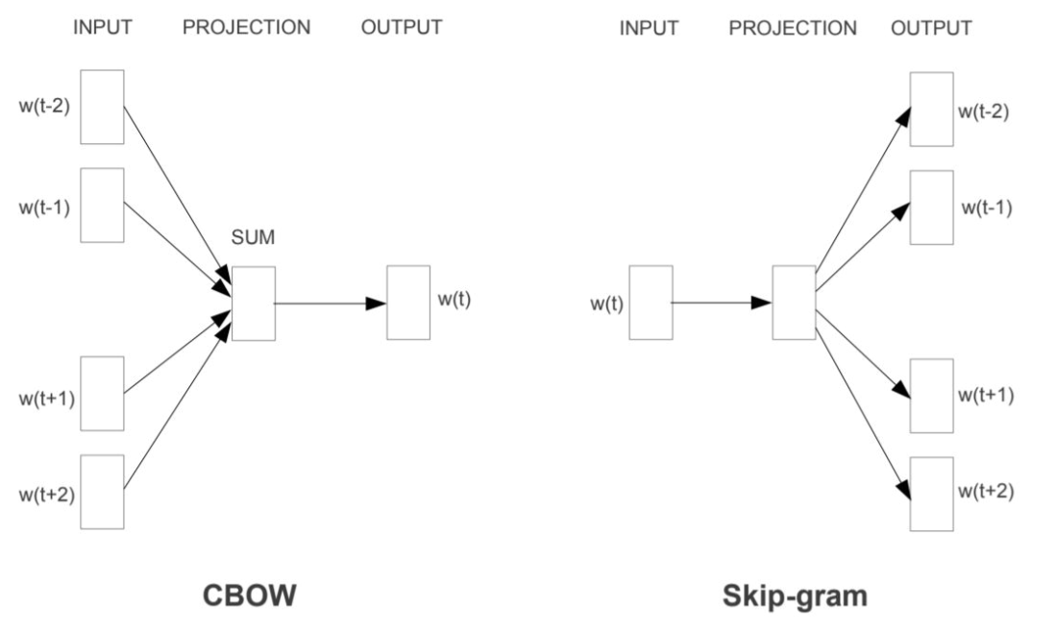
Fundamentação Teórica PLN – Word2Vec
O Word2Vec foi introduzido a partir de duas diferentes arquiteturas: o CBOW (Continuous Bag-of-Words) e Skip-gram.

Slide 43
Fundamentação Teórica PyText
Framework para modelagem de PLN baseado em conceitos de Deep Learning e PyTorch (biblioteca para Aprendizado de Máquina)
Baixo nível de abstração, uso simples, rápida prototipação, servindo modelos preditivos no formato caffe2
Possibilita o uso das arquiteturas BiLSTM e CNN e de embeddings pré-treinados ou nativos (treinados a partir dos dados de treino) como representação textual.
Possibilidade de utilizar o processamento da GPU através de CUDA.

Slide 44
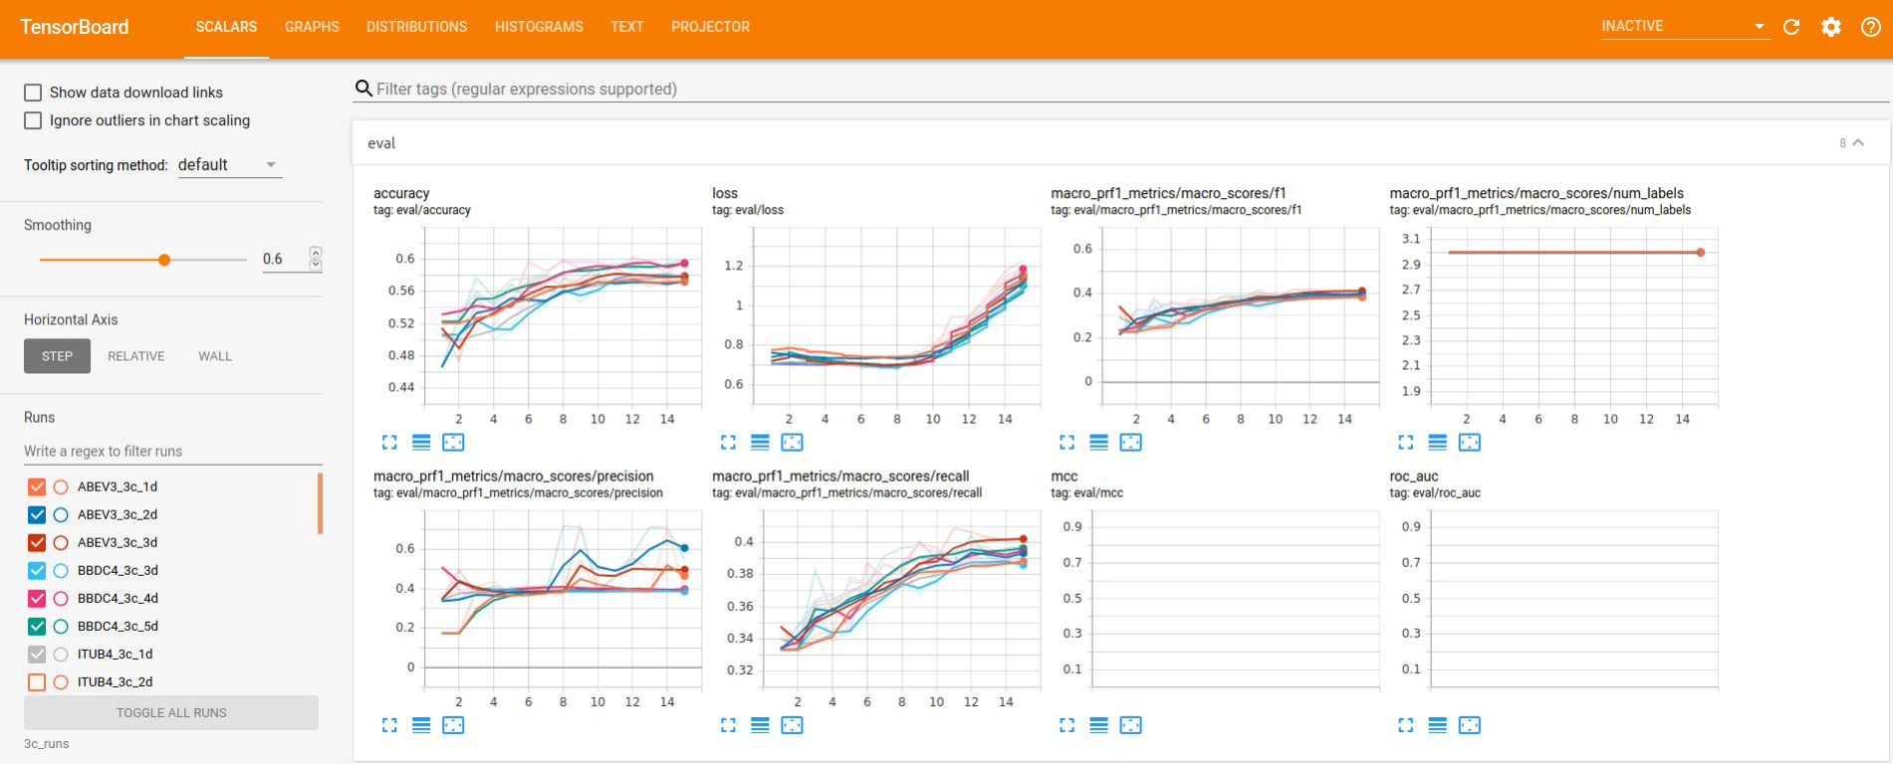
Fundamentação Teórica PyText
Integração com o TensorBoard para visualizar métricas de desempenho ao longo das epochs

Slide 45
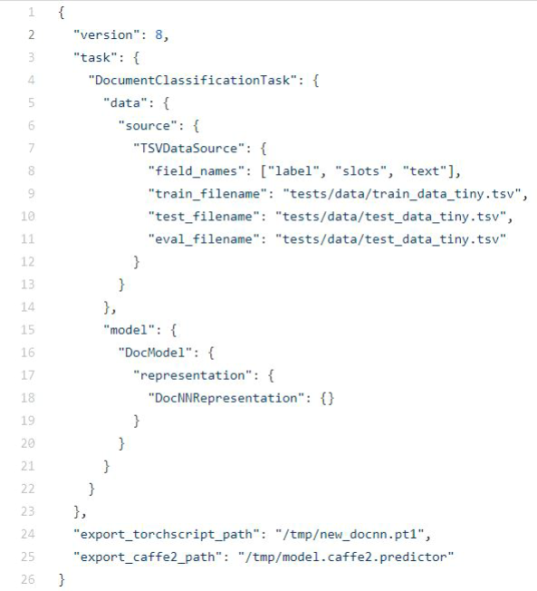
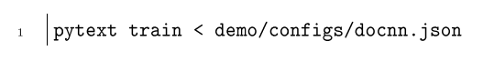
Fundamentação Teórica PyText
Configuração é feita a partir de um arquivo JSON que aponta para a localização do conjunto de dados de teste/treino (arquivo CSV ou TSV).

Slide 46
Obtenção e Tratamento de Dados Conjunto de Dados de Notícias
Inicialmente, foi pensado em criar modelos para auxiliar operações de Day Trade
Ausência de conjunto de dados em Português do Brasil contendo a informação de hora do lançamento da notícia fez com que o foco fosse alterado para Swing Trade
Feeds RSS de sites como InfoMoney disponibilizavam pouco conteúdo
Alternativas como a versão gratuita da API do Twitter[41] e o desenvolvimento de um Web Crawler para obter notícias se mostraram custosas

Slide 47
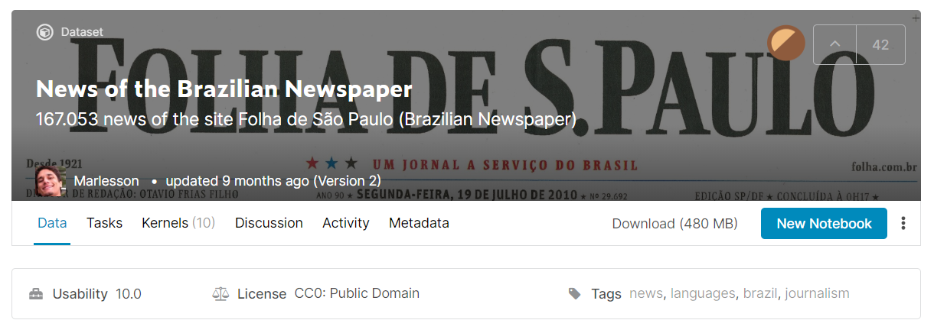

Obtenção e Tratamento de Dados Conjunto de Dados de Notícias
Utilização de um dataset de notícias da Folha de S. Paulo com a informação de data obtido no Kaggle[42].

Slide 48
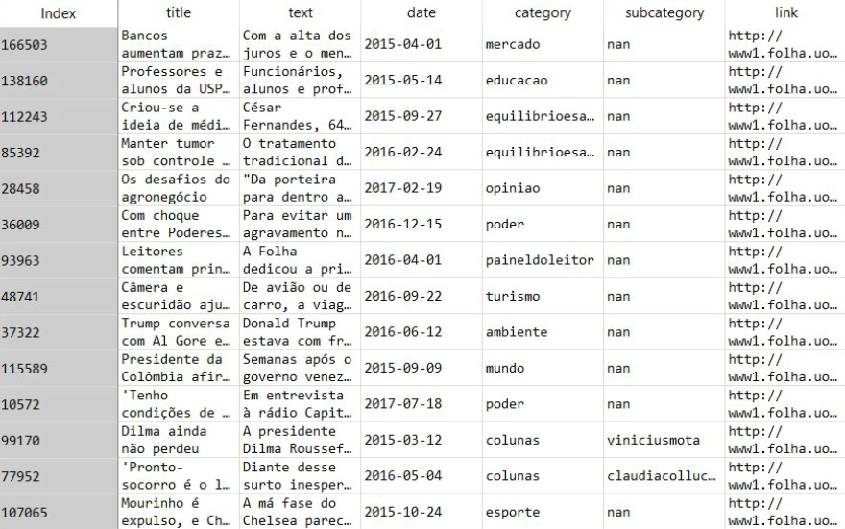
Obtenção e Tratamento de Dados Conjunto de Dados de Notícias
167.053 Notícias entre Jan/2015 e Set/2017

Slide 49
Obtenção e Tratamento de Dados Notícias – Pré-processamento
Extrair notícias com a categoria “mercado”
Número total de notícias/artigos diminuiu para 20.270
Repositório do NILC (Núcleo Interinstitucional de Linguística Computacional) estava fora do ar
Com a falta de embeddings pré-treinados em pt-BR, decidiu-se aplicar pré-processamento de sintaxe para facilitar a criação do embedding nativo do PyText
Manipulação de dados e pré-processamento foi feito utilizando a linguagem Python na IDE Spyder (instalado pela plataforma Anaconda) utilizando bibliotecas como pandas, numpy, csv, nltk e re.

Slide 50
Obtenção e Tratamento de Dados Notícias – Pré-processamento
Normalização para letras minúsculas, para evitar redundâncias
Remoção de stopwords
Stemização
Remoção/substituição de caracteres especiais
Lematização foi levado em conta, mas a biblioteca nltk não tinha suporte da técnica para pt-BR
Remoção de colunas desnecessárias, restando apenas: corpo da notícia e data de lançamento da notícia
Foram feitos testes utilizando apenas o título da notícia, estes demonstraram uma baixa taxa de aprendizagem

Slide 51
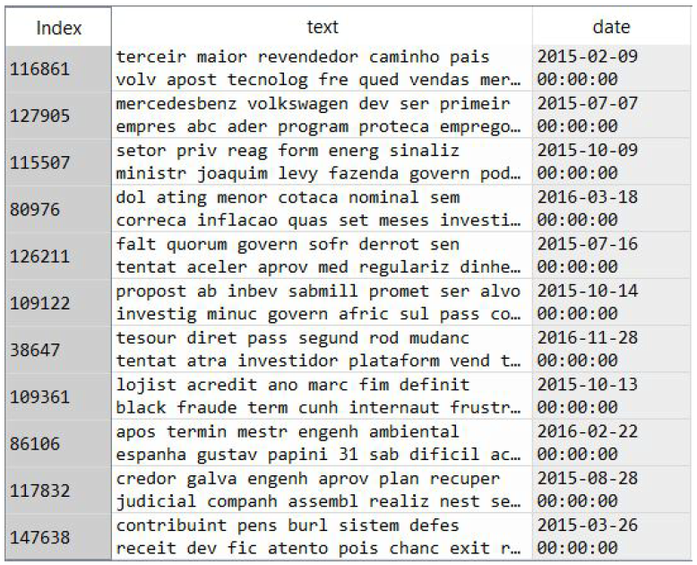
Obtenção e Tratamento de Dados Notícias – Pré-processamento
Conjunto de dados de notícias após o tratamento.

Slide 52
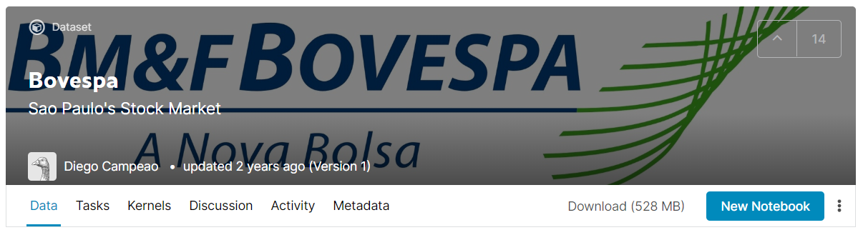
Obtenção e Tratamento de Dados Conjunto de Dados da B3
Pode ser obtido no próprio site da B3[43]
Por comodidade, também foi usado um dataset do Kaggle[44], construído a partir dos dados da B3 mas já convertido para o formato CSV

Slide 53
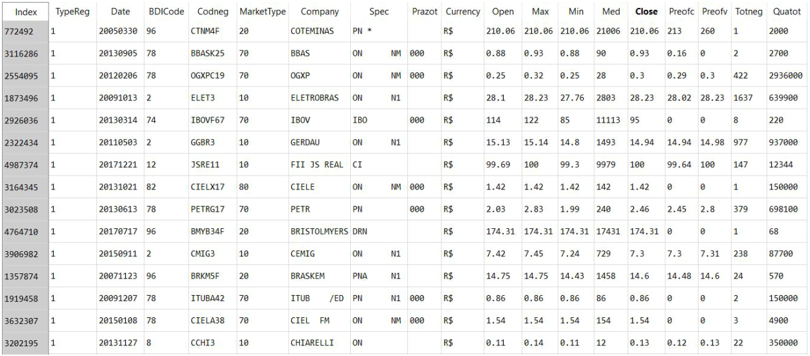
Obtenção e Tratamento de Dados Conjunto de Dados da B3
Preços de abertura e de fechamento diários entre Jan/2000 e Mai/2018

Slide 54
Obtenção e Tratamento de Dados B3 – Pré-processamento
Extrair somente dados na janela de tempo das notícias (Jan/2015 e Set/2017) + 5 dias
Extrair somente dados dos 5 ativos mais significativos do iBovespa (Itaú, Petrobras, Bradesco, Vale e Ambev)
Normalização dos nomes das colunas para minúsculo
Remoção de colunas desnecessárias, restando apenas: data da cotação, código do ativo e preço de fechamento

Slide 55
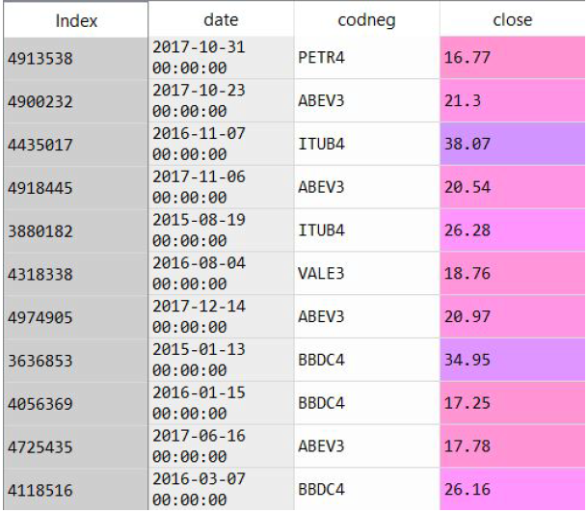
Obtenção e Tratamento de Dados B3 – Pré-processamento
Conjunto de dados da B3 após o tratamento.

Slide 56
Cruzamento e Conjuntos Finais Estratégia
Os datasets foram cruzados de forma a obter conjuntos de dados específicos para cada combinação de ativo/período de dias
Janela mínima de 1 dia e máxima de 5 dias
Como são 5 ativos e 5 períodos, teríamos 25 conjuntos de dados que seriam utilizados para formar 25 modelos preditivos
Em cada conjunto, a notícia seria classificada como:
‘1’: Ocorreu valorização, preço futuro > preço passado
‘0’: O valor se manteve, preço futuro = preço passado
‘-1’: Ocorreu desvalorização, preço futuro < preço passado

Slide 57
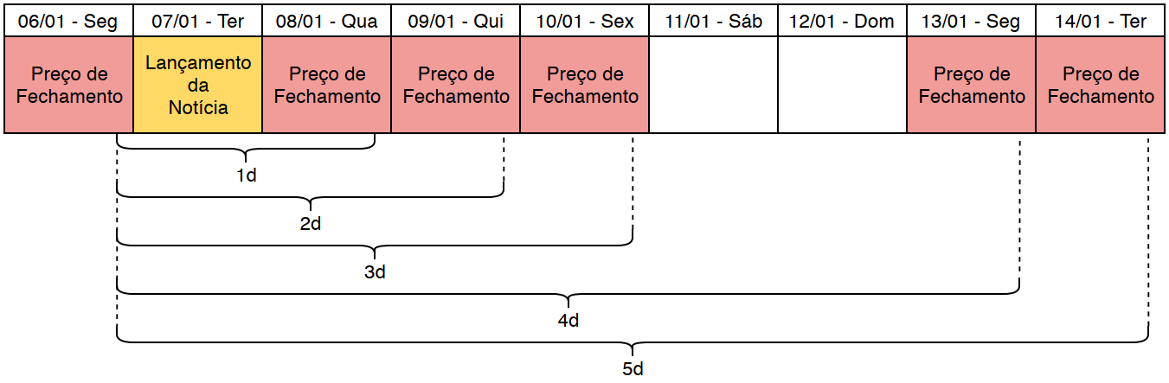
Cruzamento e Conjuntos Finais Estratégia
Esquema utilizado para definir a valorização dos ativos para cada janela de tempo.

Slide 58
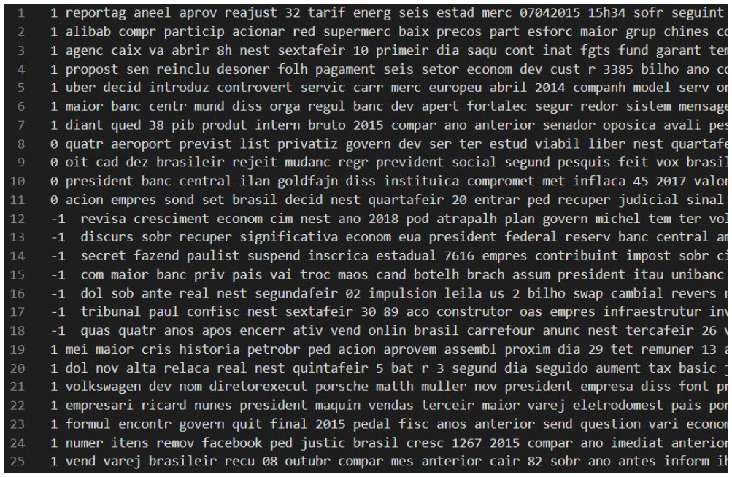
Cruzamento e Conjuntos Finais Estratégia
Exemplo de conjunto de dados para AMBEV3/1d

Slide 59
Cruzamento e Conjuntos Finais Balanceamento
Classes ‘1’ e ‘-1’ se mostraram razoavelmente balanceadas
Classe ‘0’ se encontrou em baixíssima quantidade, até mesmo inexistente em alguns conjuntos de dados (ITUB4/2d e ITUB4/3d)
Indica a volatilidade do mercado de ações
Testes foram feitos com Undersampling e Oversampling, ambos resultaram em um desempenho pior

Slide 60
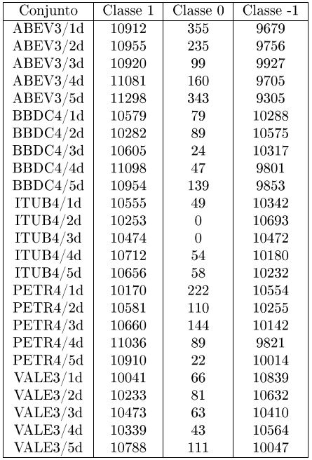
Cruzamento e Conjuntos Finais Balanceamento
Número de registros de cada classe para cada conjunto.

Slide 61
Cruzamento e Conjuntos Finais Balanceamento
Com o intuito de verificar o impacto da classe ‘0’ no treinamento, os conjuntos foram duplicados e os registros da classe ‘0’ foram removidos das cópias
Essa análise se mostrou ineficaz pois os registros da classe ‘0’ acabaram sendo removidos também da divisão de teste
Como já existiam dois conjuntos que só possuíam duas classes, o número total de conjuntos foi para 48
Cada conjunto foi dividido entre conjunto de treino e de teste utilizado a proporção de Pareto (80/20)

Slide 62
Treinamento e Resultados Testes e Configuração do PyText
Seriam necessários 48 arquivos de configuração
PyText não oferece um comando que realize o treino de múltiplos modelos com a mesma configuração e conjuntos de dados distintos
Resolve-se então criar uma rotina em Python que gerasse um arquivo de configuração para cada conjunto de dados e que executasse o treinamento de cada conjunto de forma sequencial

Slide 63
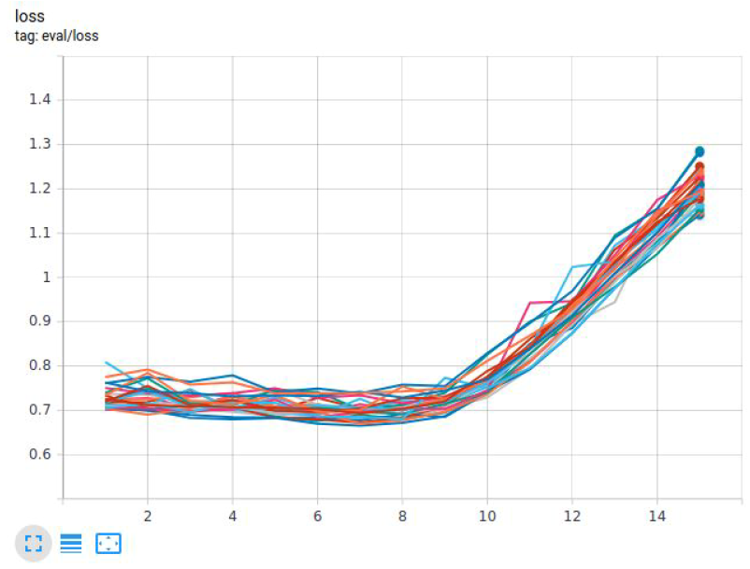
Treinamento e Resultados Testes e Configuração do PyText – epochs
Inicialmente definido como 20 epochs, porém:
Custo normalmente começava a aumentar a partir da 10ª epoch

Slide 64
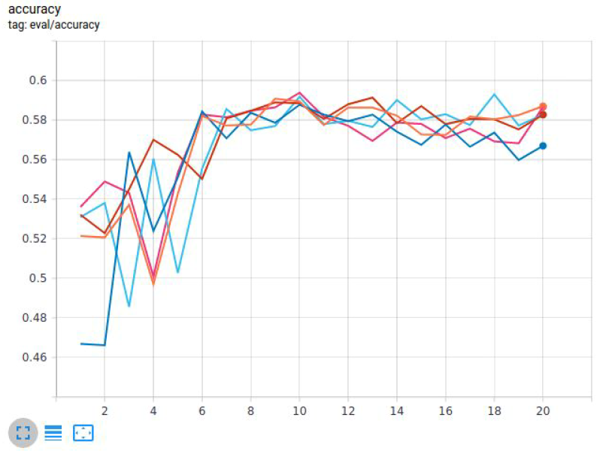
Treinamento e Resultados Testes e Configuração do PyText – epochs
Acurácia normalmente se manteve a partir da 10ª epoch
Partindo de um meio-termo, decidiu-se 15 epochs

Slide 65
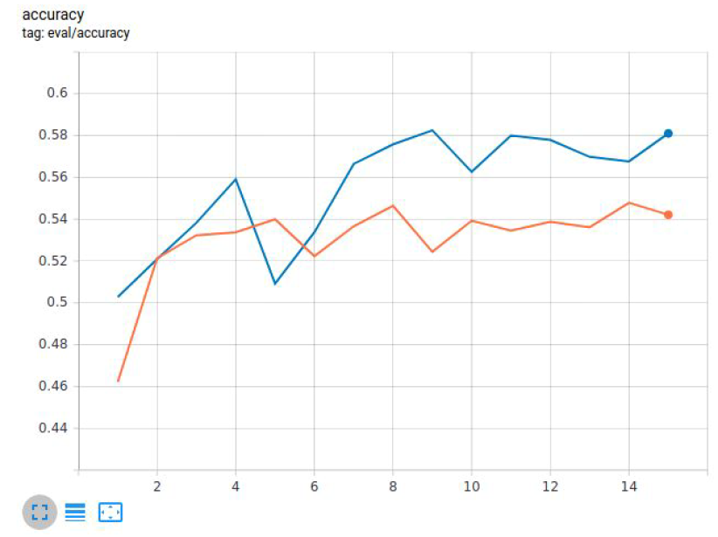
Treinamento e Resultados Testes e Configuração do PyText – Tipo de Rede
Teste realizado com o conjunto ABEV3/1d
Rede CNN apresentou uma melhor performance em relação a rede BiLSTM, tanto em acurácia quanto em tempo de processamento

Slide 66
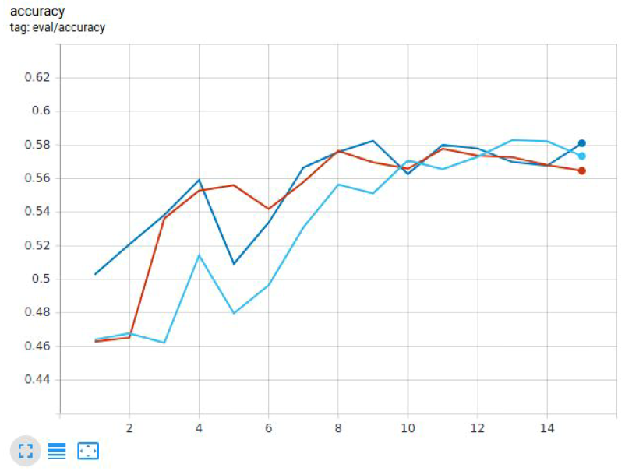
Treinamento e Resultados Testes e Configuração do PyText – Dropout
Teste de ABEV3/1d com p=0.2 (vermelho), p=0.4 (azul escuro), p=0.6 (azul claro). Escolhido p=0.4

Slide 67
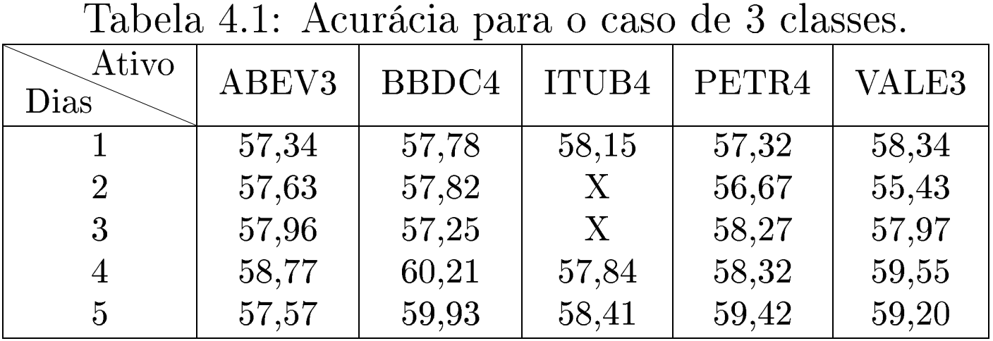
Treinamento e Resultados Resultados – Métricas (3 Classes)

Slide 68
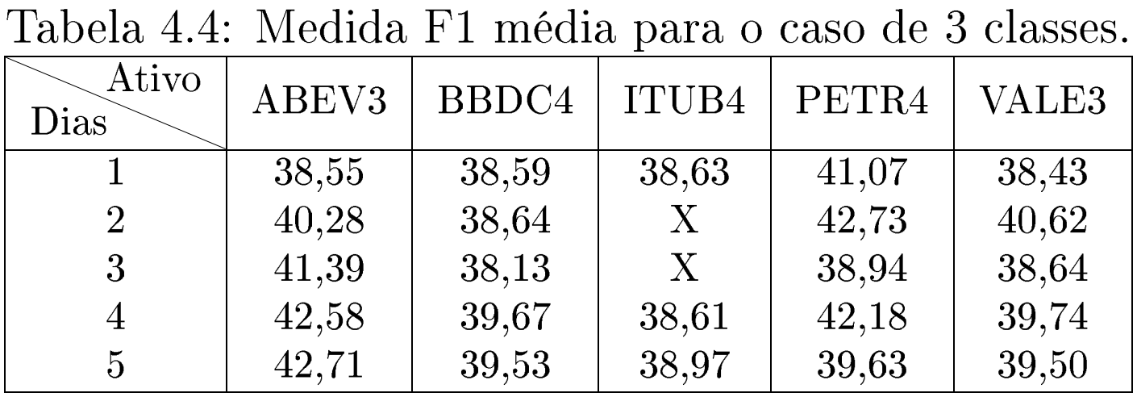
Treinamento e Resultados Resultados – Métricas (3 Classes)

Slide 69
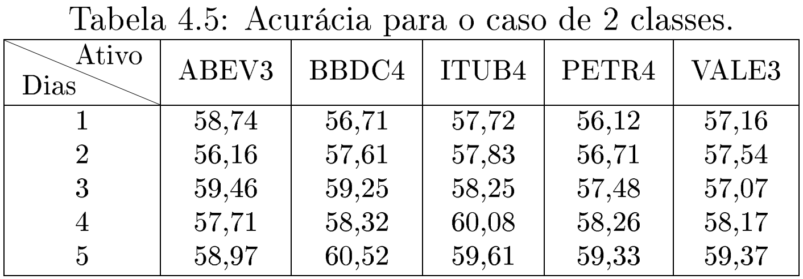
Treinamento e Resultados Resultados – Métricas (2 Classes)

Slide 70
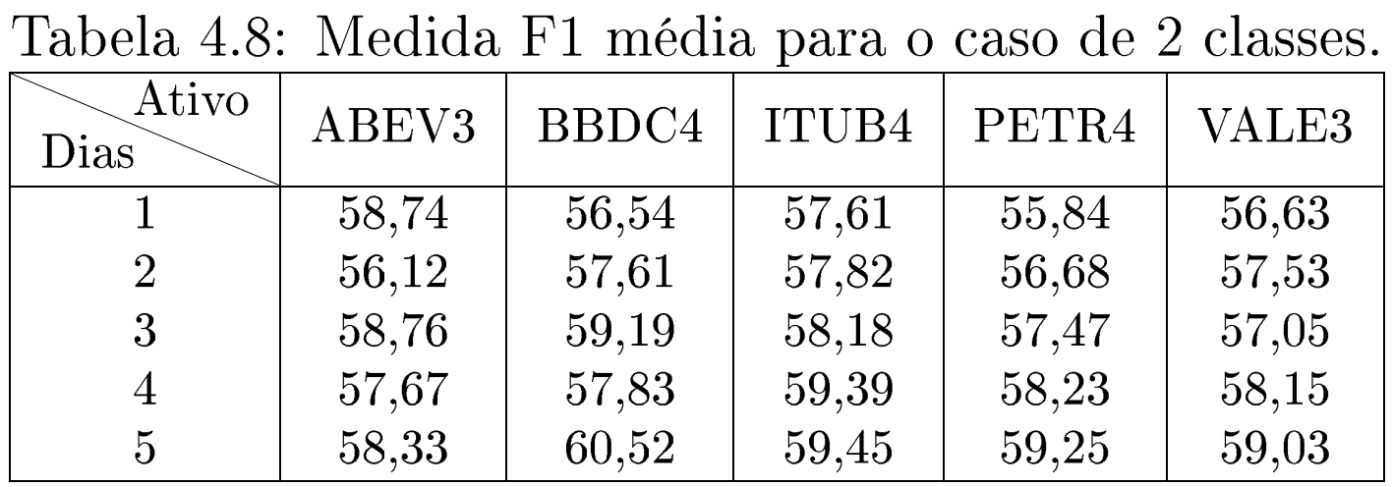
Treinamento e Resultados Resultados – Métricas (2 Classes)

Slide 71
Treinamento e Resultados Análise
Modelo BBDC4/5d de 2 classes teve melhor acurácia (60,52%) mas foi invalidado pela ausência da classe “0” no conjunto de teste
Modelo BBDC4/4d de 3 classes foi considerado o melhor (60,21% de acurácia)
Modelos de BBDC4 e ITUB4 obtiveram uma maior média de acurácia. Pode indicar que papéis associados a bancos tem uma maior correlação com as notícias gerais do mercado
Modelos de 4 e 5 dias obtiveram maior média de acurácia. Pode indicar que os efeitos de longo prazo de notícias podem ser mais previsíveis na natureza do modelo

Slide 72
Considerações Finais Conclusão
Criação de modelos preditivos financeiros com a facilidade e praticidade do PyText, apesar da falta de opção para um processamento de conjuntos de dados distintos com a mesma configuração
Acurácia aparentemente baixa, mas dentro dos padrões de modelos preditivos associados ao mercado financeiro
Contribuição para o tema de criação de modelos preditivos que podem auxiliar operações de Swing Trade

Slide 73
Considerações Finais Trabalhos Futuros
Teste com dados reais de forma progressiva: Aplicação web para obter notícias através de APIs/web crawlers e utilizar estas no modelo caffe2, salvar informações num banco de dados para análise futura
Aplicação de ensemble learning utilizando os múltiplos modelos encontrados para prever variações no iBovespa
Maior exploração das possíveis configurações do PyText, incluindo utilização de CUDA, embeddings pré-treinados, tamanho de kernel em redes CNN e experimentação de novas arquiteturas que podem vir nas novas versões
Uso de ferramentas mais abertas e flexíveis para comparar os resultados obtidos

Slide 74
Considerações Finais Trabalhos Futuros
Aplicação de Aprendizado de Máquina Online pode ser interessante para modelos preditivos financeiros associados a notícias
Possibilidade de fazer com o que o modelo aprenda novos assuntos, palavras e frases que impactam o mercado financeiro como nunca antes

Slide 75
Obrigado!

Slide 76
Referências Bibliográficas
[1] LIU, Z., ZHU, H., CHONG, T. Y. An NLP-PCA Based Trading Strategy On Chinese Stock Market, Advances in Social Science and Education and Humanities Research, v. 334, n. 2, pp. 8089, jul. 2019.
[2] SEDLAK, M. How Natural Language Processing is transforming the financial industry. https://www.ibm.com/blogs/watson/2016/06/natural- language-processing-transforming-financial-industry-2/, 2016. Acessado em Dezembro/2019.
[3] SMITH, D. J. Ecient-Market Hypothesis (EMH) and Random-Walk Theory. https://stockmarketsupertrader.com/theory/efficient- market-hypothesis-emh-and-random-walk-theory/, 2018. Acessado em Dezembro/2019.
[4] VAZ, A. L. Como lidar com dados desbalanceados em problemas de classifi- cação. https://medium.com/data-hackers/como-lidar-com-dados- desbalanceados-em-problemas-de-classifica%C3%A7%C3%A3o- 17c4d4357ef9, 2019. Acessado em Dezembro/2019.
[5] OGNJANOVSKI, G. Everything you need to know about Neural Networks and Backpropagation Machine Learning Easy and Fun. https://towardsdatascience.com/everything-you-need-to-know- about-neural-networks-and-backpropagation-machine-learning- made-easy-e5285bc2be3a, 2019. Acessado em Dezembro/2019.

Slide 77
Referências Bibliográficas
[6] PRATEEK, N. Statistics is Freaking Hard: WTF is Activation func- tion. https://towardsdatascience.com/statistics-is-freaking- hard-wtf-is-activation-function-df8342cdf292, 2017. Acessado em Dezembro/2019.
[7] DERTAT, A. Applied Deep Learning - Part 4: Convolutional Neural Networks. https://towardsdatascience.com/applied-deep-learning-part-4- convolutional-neural-networks-584bc134c1e2, 2017. Acessado em Dezembro/2019.
[8] OLAH, C. Understanding LSTM Networks. http://colah.github.io/ posts/2015-08-Understanding-LSTMs/, 2017. Acessado em Ja- neiro/2020.
[9] DONAHUE, J., HENDRICKS, L. A., ROHRBACH, M., et al. Long-term Re- current Convolutional Networks for Visual Recognition and Description, jun. 2015.
[10] CUI, Z., KE, R., PU, Z., et al. Stacked Bidirectional and Unidirectional LSTM Recurrent Neural Network for Network-wide Trac Speed Prediction, .

Slide 78
Referências Bibliográficas
[11] SRIVASTAVA, N., HINTON, G., KRIZHEVSKY, A., et al. Dropout: A Simple Way to Prevent Neural Networks from Overfitting, 2014.
[12] AMEISEN, E. How to solve 90 of NLP problems: a step-by-step guide. https://blog.insightdatascience.com/how-to-solve-90-of-nlp- problems-a-step-by-step-guide-fda605278e4e, 2018. Acessado em Dezembro/2019.
[13] MIKOLOV, T., CHEN, K., CORRADO, G., et al. Ecient Estimation of Word Representations in Vector Space, 2013.
[14] GitHub: facebookresearch / pytext. https://github.com/ facebookresearch/pytext, . Acessado em Janeiro/2020.
[15] Índice Bovespa (Ibovespa). http://www.bmfbovespa.com.br/pt_br/ produtos/indices/indices-amplos/indice-ibovespa-ibovespa- composicao-da-carteira.htm. Acessado em Dezembro/2019.

Slide 79
Referências Bibliográficas
[16] ALY, A., LAKHOTIA, K., ZHAO, S., et al. PYTEXT: A SEAMLESS PATH FROM NLP RESEARCH TO PRODUCTION, dez. 2018.
[17] ALVES, V. A. IDENTIFICAÇÃO DE GÊNERO EM LETRAS MUSICAIS UTILIZANDO REDES PROFUNDAS E PYTEXT, jul. 2019.
[18] DO PAVINI, A. Cresce número de pessoas físicas como profissionais na Bolsa. https://exame.abril.com.br/seu-dinheiro/cresce-numero- de-pessoas-fisicas-como-profissionais-na-bolsa/, 2019. Aces- sado em Dezembro/2019.
[19] BACHINSKIY, A. The Growing Impact of AI in Financial Services: Six Examples. https://towardsdatascience.com/the-growing-impact- of-ai-in-financial-services-six-examples-da386c0301b2, 2019. Acessado em Dezembro/2019.
[20] CANTO, L. G. Stock Market Predictor. https://github.com/lgcanto/ stock-market-predictor/, 2019. Acessado em Dezembro/2019.

Slide 80
Referências Bibliográficas
[21] MOREIRA, M. Fusão entre BM&FBovespa e Cetip cria a B3, 5ª maior bolsa de valores do mundo. http://agenciabrasil.ebc.com.br/ economia/noticia/2017-03/fusao-entre-bmfbovespa-e-cetip- cria-b3-5a-maior-bolsa-de-valores-do-mundo, 2017. Acessado em Dezembro/2019.
[22] WAWRZENIAK, D. O Que É Análise Técnica? https://www. bussoladoinvestidor.com.br/o-que-e-analise-tecnica/, 2018. Acessado em Dezembro/2019.
[23] WAWRZENIAK, D. O Que É Análise Fundamentalista? https://www. bussoladoinvestidor.com.br/o-que-e-analise-fundamentalista/, 2018. Acessado em Dezembro/2019.
[24] MALKIEL, B. G. Ecient Market Hypothesis, Finance, pp. 127134, 1989.
[25] Análise Técnica x Análise Fundamentalista. https://www.tororadar. com.br/investimento/analise-tecnica/analise-tecnica-x- fundamentalista. Acessado em Dezembro/2019.

Slide 81
Referências Bibliográficas
[26] JORDAN, M. I., MITCHELL, T. M. Machine learning: Trends, perspectives, and prospects, Science, v. 349, pp. 8089, jul. 2015.
[27] MITCHELL, T. M. Machine Learning. McGraw Hill, 1997.
[28] GULIPALLI, P. The Pareto Principle for Data Scientists. https://www. kdnuggets.com/2019/03/pareto-principle-data-scientists.html, 2019. Acessado em Dezembro/2019.
[29] KOHAVI, R. A Study of CrossValidation and Bootstrap for Accuracy Estima- tion and Model Selection, AInternational joint Conference on artificial intelligence, v. 14, pp. 11371145, 1995.
[30] GROVER, P. 5 Regression Loss Functions All Machine Learners Should Know. https://heartbeat.fritz.ai/5-regression-loss- functions-all-machine-learners-should-know-4fb140e9d4b0, 2018. Acessado em Dezembro/2019.

Slide 82
Referências Bibliográficas
[31] ROJAS, R. Neural Networks - A Systematic Introduction. Springer, 1996.
[32] SAK, H., SENIOR, A., BEAUFAYS, F. Long Short-Term Memory Recurrent Neural Network Architectures for Large Scale Acoustic Modeling, 2014.
[33] AMIDI, S. Recurrent Neural Networks cheatsheet. https://stanford. edu/~shervine/teaching/cs-230/cheatsheet-recurrent-neural- networks. Acessado em Janeiro/2020.
[34] HOCHREITER, S., SCHMIDHUBER, J. Long Short-Term Memory, Neural Computation, jun. 1997.
[35] GARBADE, M. J. A Simple Introduction to Natural Language Pro- cessing. https://becominghuman.ai/a-simple-introduction-to- natural-language-processing-ea66a1747b32, 2018. Acessado em Dezembro/2019.

Slide 83
Referências Bibliográficas
[36] Repositório de Word Embeddings do NILC. http://nilc.icmc.usp.br/ nilc/index.php/repositorio-de-word-embeddings-do-nilc, 2017. Acessado em Dezembro/2019.
[37] PyText Documentation. https://pytext.readthedocs.io/en/master/ index.html, 2018. Acessado em Janeiro/2020.
[38] PyTorch. https://pytorch.org/, . Acessado em Janeiro/2020.
[39] Folha de S. Paulo. https://www.folha.uol.com.br/. Acessado em Dezem- bro/2019.
[40] InfoMoney. https://www.infomoney.com.br/. Acessado em Dezem- bro/2019.

Slide 84
Referências Bibliográficas
[41] Twitter API Reference - Search Tweets. https://developer.twitter.com/ en/docs/tweets/search/api-reference/get-search-tweets. Aces- sado em Dezembro/2019.
[42] MARLESSON. Kaggle - News of the Brazilian Newspaper. https://www. kaggle.com/marlesson/news-of-the-site-folhauol, 2019. Acessado em Dezembro/2019.
[43] B3 - Séries históricas. http://www.bmfbovespa.com.br/pt_br/servicos/ market-data/historico/mercado-a-vista/series-historicas/. Acessado em Dezembro/2019.
[44] CAMPEAO, D. Kaggle - Bovespa. https://www.kaggle.com/dcampeao/ bovespa, 2018. Acessado em Dezembro/2019.
[45] ALAMMAR, J. The Illustrated Word2vec. http://jalammar.github.io/illustrated-word2vec/, 2019. Acessado em Março/2020.

